Slide 1
Boas Vindas
Nome do Associado
Cidade - UF
Notes:
Novo Associado!

Slide 2

SUCESSO DO ASSOCIADO
O departamento não possui esse nome à toa, ele existe aqui dentro da Farmarcas para garantir o sucesso em todos os âmbitos que nossos associados necessitarem.
É dedicado a apoiar o desenvolvimento das farmácias associadas, oferecendo ferramentas, conhecimento e acompanhamento para melhorar a gestão e impulsionar os resultados da loja.
Cada associado conta com o apoio de um Anjo e um Analista, profissionais responsáveis por acompanhar de perto o desempenho da farmácia, identificar oportunidades de melhoria e orientar na tomada de decisões.
O objetivo é garantir suporte contínuo, compartilhar boas práticas da rede, fortalecer a competitividade da loja e promover crescimento sustentável para cada associado.

Slide 3
ORGANOGRAMA
Diretor de Operações
Jhonatan Teixeira
EXPANSÃO
Gerente
Victoria Nascimento
GESTÃO FINANCEIRA
Gerente
Diego Ribeiro
SUCESSO DO ASSOCIADO
Gerente
Stefanye Abdalla
Sul
Coordenadora
Carine Gomes
Sudeste
Coordenadora
Julia Ramos
Norte
Coordenador
Eduardo Gomes
Nordeste
Coordenadora
Monica Almeida
Centro Oeste
Coordenadora
Blenda Lima

Slide 4
APOIO ESTRATÉGICO
Foto Anjo Assistente
Foto Anjo Analista
Anjo Assistente
@farmarcas.com.br
(11) |
Anjo Analista de Negócios
@farmarcas.com.br
(11) |

Slide 5
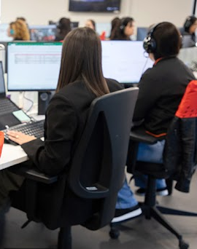
QUAL É O PAPEL DO ANJO ASSISTENTE?
Treinamento ferramentas Internas: PAI, Relatório de Lucratividade, Radar, E-Delivery, Analysis e PEC.
Monitoramento de Indicadores: Acompanhamento dos indicadores relacionadas ao PAI e emissão de feedbacks sempre que identificadas inconsistências.
Gestão de Solicitações: Acompanhamento do andamento dos tickets abertos junto a outras áreas, garantindo a resolução eficaz das solicitações.
Atualização Cadastral: Manutenção e atualização constante dos dados dos associados, assegurando informações precisas e atualizadas.
Atendimento Contínuo: Suporte diário aos associados, prestando orientações e esclarecendo dúvidas operacionais.

Slide 6

QUAL É O PAPEL DO ANJO ANALISTA?
Gestão e Análises
Monitoramento de indicadores financeiros e operacionais;
Análise de precificação e rentabilidade;
Gestão de estoque com foco na Curva ABC;
Avaliação de ações de marketing e exposição de produtos;
Elaboração do Relatório Bússola;
Planejamento da estrutura organizacional.
Estratégia e Suporte
Planos de ação com foco na causa raiz;
Geração de insights práticos a partir dos dados;
Acompanhamento da performance das lojas;
Mentoria de projetos estratégicos (PBM, Delivery etc.);
Incentivo à melhoria contínua e excelência operacional;
Integração com áreas parceiras.
Cuidamos para que seus indicadores e posicionamento estratégico sejam cada vez mais positivos.

Slide 7





ACOMPANHAMENTO
Desenvolvemos um Plano de Ação individualizado, avaliando os principais pilares do negócio para identificar oportunidades e definir prioridades. Para novos associados, a construção do plano ocorre após 3 meses para termos dados consolidados para construção.
Estrutura
Organizacional
Estrutura
Organizacional
Estrutura
Organizacional
Mix de produtos
e gerenciamento
de estoque
Precificação
Financeiro
Atratividade
O modelo é flexível: nem todas as frentes ou etapas se aplicam a todos os grupos, variando conforme a estrutura e a necessidade de cada associado.
Notes:
Exemplo para visualização do associado.

Slide 8






GESTÃO
Aponta indicadores de eficiência do sistema operacional e financeiro da loja
Ferramenta que orienta e direciona de forma assertiva e estratégica o portfólio de produtos da farmácia. (Fonte: IQVIA e UTC)
NOSSAS FERRAMENTAS
Ferramenta de gestão - Informações das transações do PEC em relatórios estratégicos.
Plataforma de estratégias de vendas digitais que disponibiliza o aplicativo da rede.
Radar: Gestão da loja baseado nos pilares da Farmarcas: Comprar bem, Administrar com Efetividade, Marketing e Aprender Sempre.
Programa de fidelidade da Farmarcas que permite o cadastro do cliente via CPF, oferecendo descontos, campanhas e benefícios exclusivos.
Notes:
Observação: Neste momento, é importante destacar os critérios utilizados no Bússola. Por exemplo, a ausência do MAT anterior ocorre em função do período considerado para os dados. A análise se torna mais assertiva após três meses, especialmente nos casos de CNPJs que já estavam ativos antes da conversão.

Slide 9


RADAR
O Radar é uma plataforma que compila todas as ferramentas voltadas para a gestão da loja baseado nos pilares da Farmarcas: Comprar bem, Administrar com Efetividade, Marketing e Aprender Sempre.
Abaixo, segue as ferramentas disponíveis na plataforma:
Administrar com Efetividade
Relatórios (Vendas mensais, Comparativos de período, Relatório por Colaborador, Bússola);
Financeiro e Gestão de lojas;
Agenda;
Ferramentas Estratégicas (PAI, Analysis, E-delivery).
Marketing
Materiais de Marketing (Encarte Online, download de comunicações institucionais, materiais para mídias sociais);
Parceiros
Gestor de Categorias.
Compras de Insumo.
Comprar bem
Foco PDV;
Consulta de PBM;
Trade Marketing;
Campanhas.
Aprender Sempre
Radar Capacitação;
Base do conhecimento;
Gestão de Lives;
Relatório de Capacitação.

Slide 10
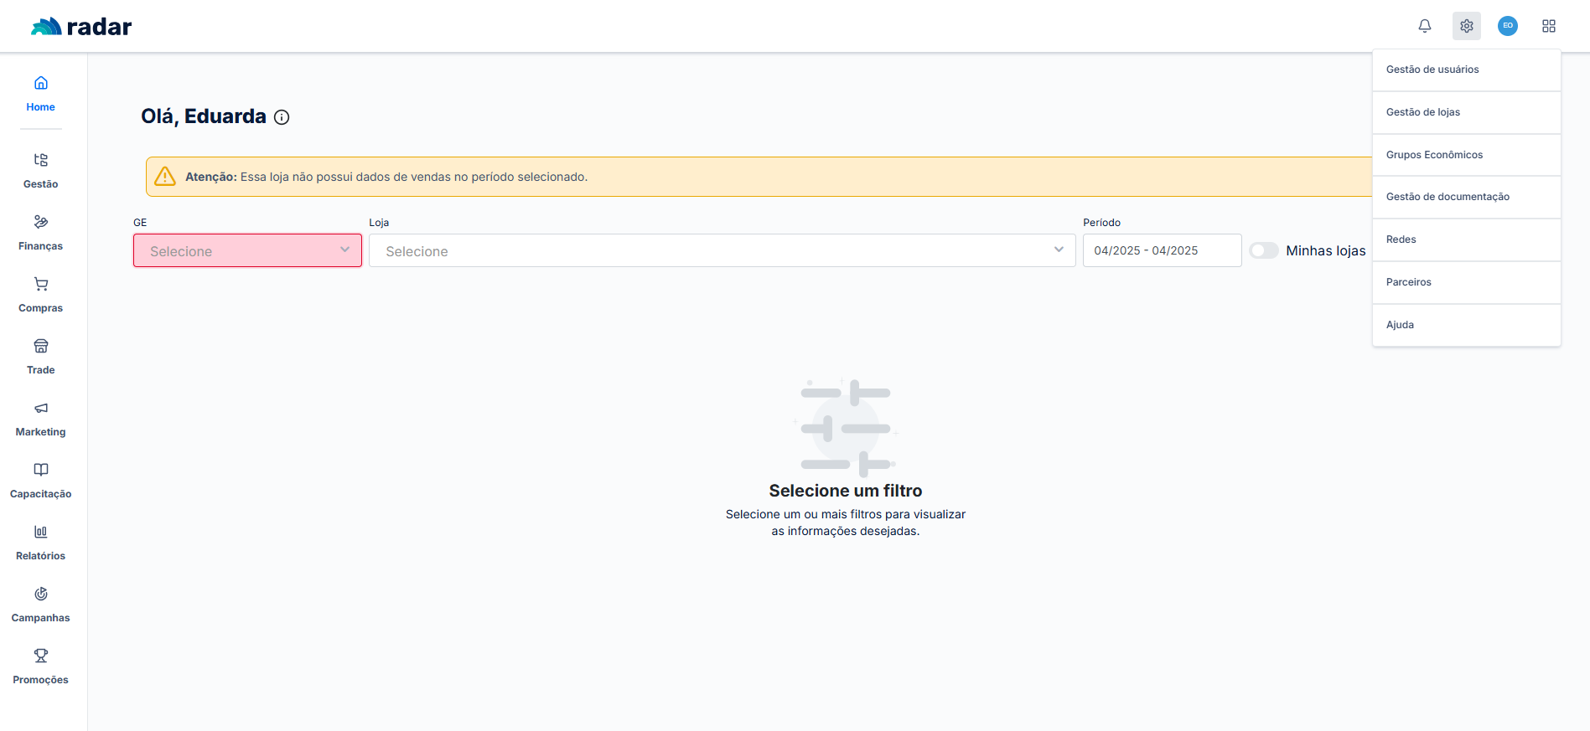
RADAR
Visão após o login
Olá, Associado!

Slide 11
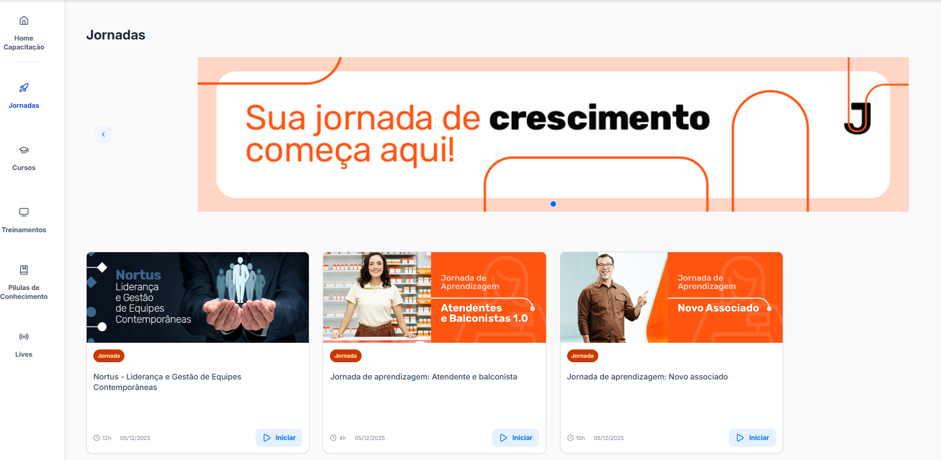
RADAR CAPACITAÇÃO

Slide 12
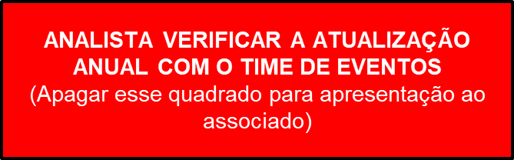

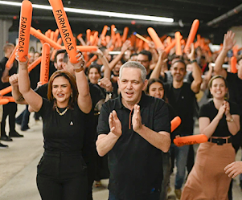







EVENTOS
Campanhas de
Sell Out
fevereiro a setembro
*
Abril
Maio
*
Agosto
Eventos
Esporádicos
Turmas anuais
Abril
*Eventos com custo adicional
Notes:
Campanhas Sell Out / Exemplos: Jatinho e sorte do dia voce na Bahia
Eventos Esporádicos / Exemplos: Associado do futuro, Lideres do futuro, Treinamento de Dermoconsultores

Slide 13
BOAS PRÁTICAS
Exposição
Ações de Marketing
Estratégias de fidelização
Controle de produtos vencidos, gerenciamento de estoque por Curva
Ações no PDV, sazonais, ações do dia, encartes mensais, mídias sociais
PBM, PEC, Aplicativo Radar E Commerce, Dermaclub e Inspire 360.
Estoque
Equipe
Controle de produtos vencidos, gerenciamento de estoque por Curva
Estratégias de engajamento e produtividade da equipe, treinamentos das indústrias, organograma e estrutura

Slide 14


Anjo Analista de Negócios Jr.
@farmarcas.com.br
(11) |
Foto Anjo Analista
Contatos
Anjo Assistente Administrativo
@farmarcas.com.br
(11) |
Foto Anjo Assistente

